Slide 1
실시간 채용 공고 및
합격 예측 제공 서비스
클라우드 컴퓨팅 프로젝트 최종 발표
Team B
김나람 노기진 윤송희

Slide 2
Cloud Computing
CONTENTS
001
프로젝트 소개
002
크롤링 데이터
003
팀원 역할
004
프로젝트 시연
005
팀원 점수 배분

Slide 3
01
프로젝트 소개

Slide 4




포니부하곰
프로젝트 소개
Cloud Computing
잡코리아, 인쿠르트의 채용공고를 지속적으로 크롤링
잡플래닛의 기업 평점 및 연봉 정보를 지속적으로 크롤링
합격 스펙 분석을 통해 사용자 합격 점수 측정 및 합격 예측
카카오 지도를 크롤링하여 집에서 회사까지 출퇴근 소요시간 측정

Slide 5
02
크롤링 데이터

Slide 6
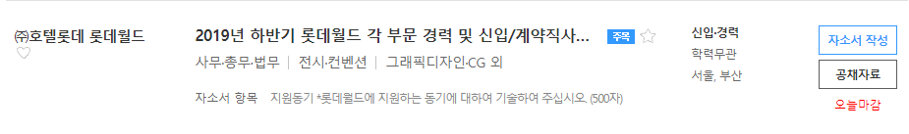
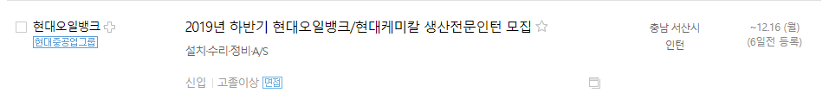
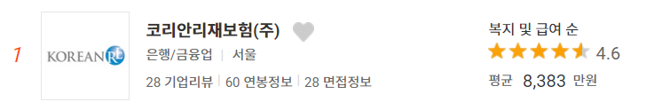
포니부하곰
크롤링 데이터
[인쿠르트] - 채용 공고 모든 데이터
Cloud Computing
[잡코리아] – 채용 공고 모든 데이터
채용 공고 조회
기능에 사용
[잡플래닛] – 기업별 평점, 연봉

Slide 7
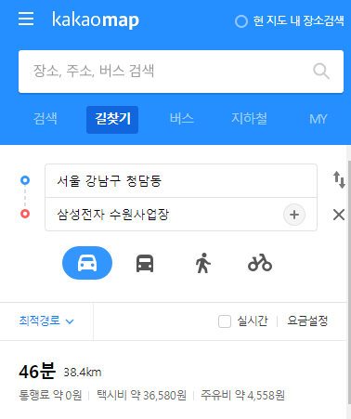
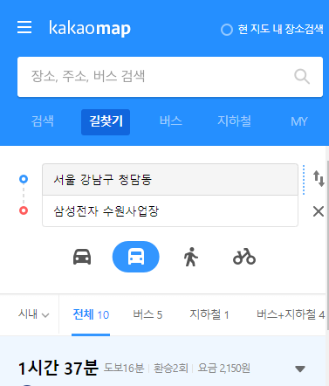
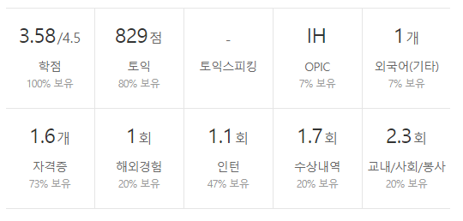
[카카오맵] – 강남구 청담동을 기준으로 출퇴근 소요시간 측정
크롤링 데이터
Cloud Computing
채용 공고 조회
기능에 사용
[잡코리아] - 2777개의 기업 합격 스펙
기업별 합격예측
기능에 사용

Slide 8
03
팀원 역할

Slide 9

팀원 역할
Cloud Computing
노 기 진
김 나 람
윤 송 희
팀장
채용 정보 크롤러 개발
연봉 및 기업 평점 크롤러 개발
출퇴근시 소요시간 크롤러 개발
DB 생성 및 관리
합격 예측 서버 구현
합격 예측 웹페이지 제작
팀원
채용 정보 크롤러 개발
DB 생성 및 관리
공고 검색 기능 구현
공고 리스트 기능 구현
팀원
공고 리스트 웹 페이지 제작
검색 결과 웹 페이지 제작
서버 배포

Slide 10
04
프로젝트 시연

Slide 11
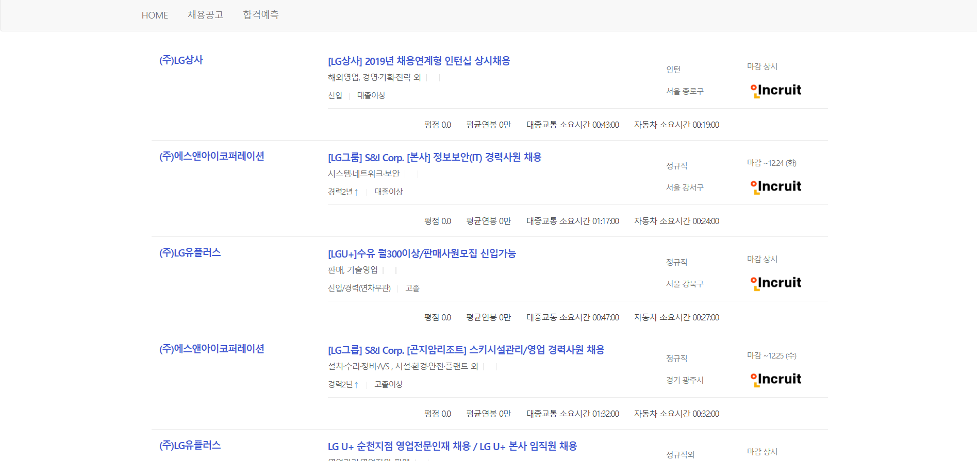
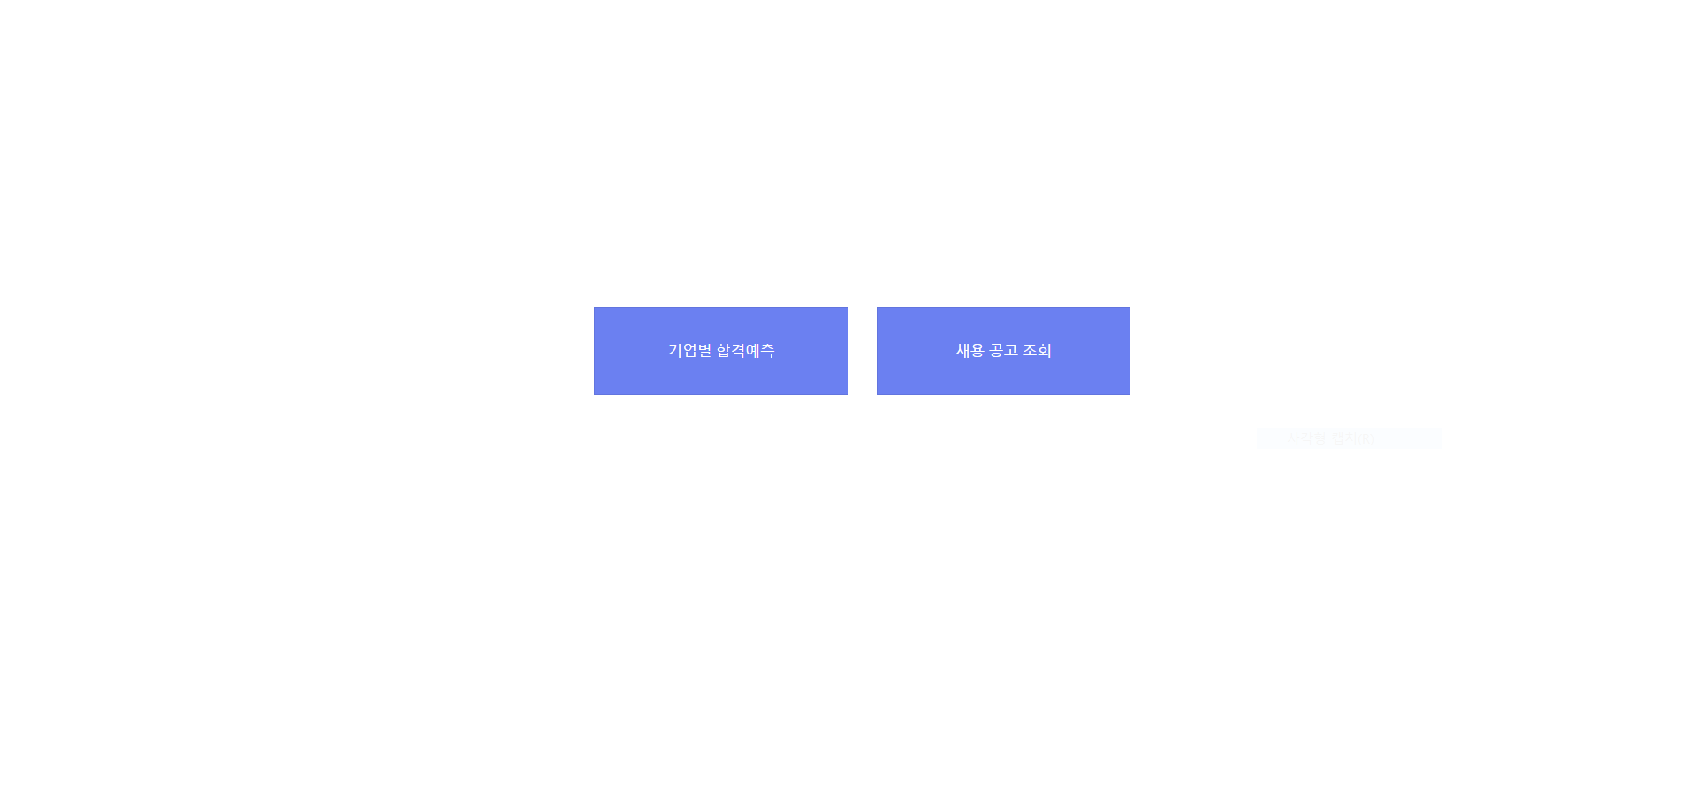
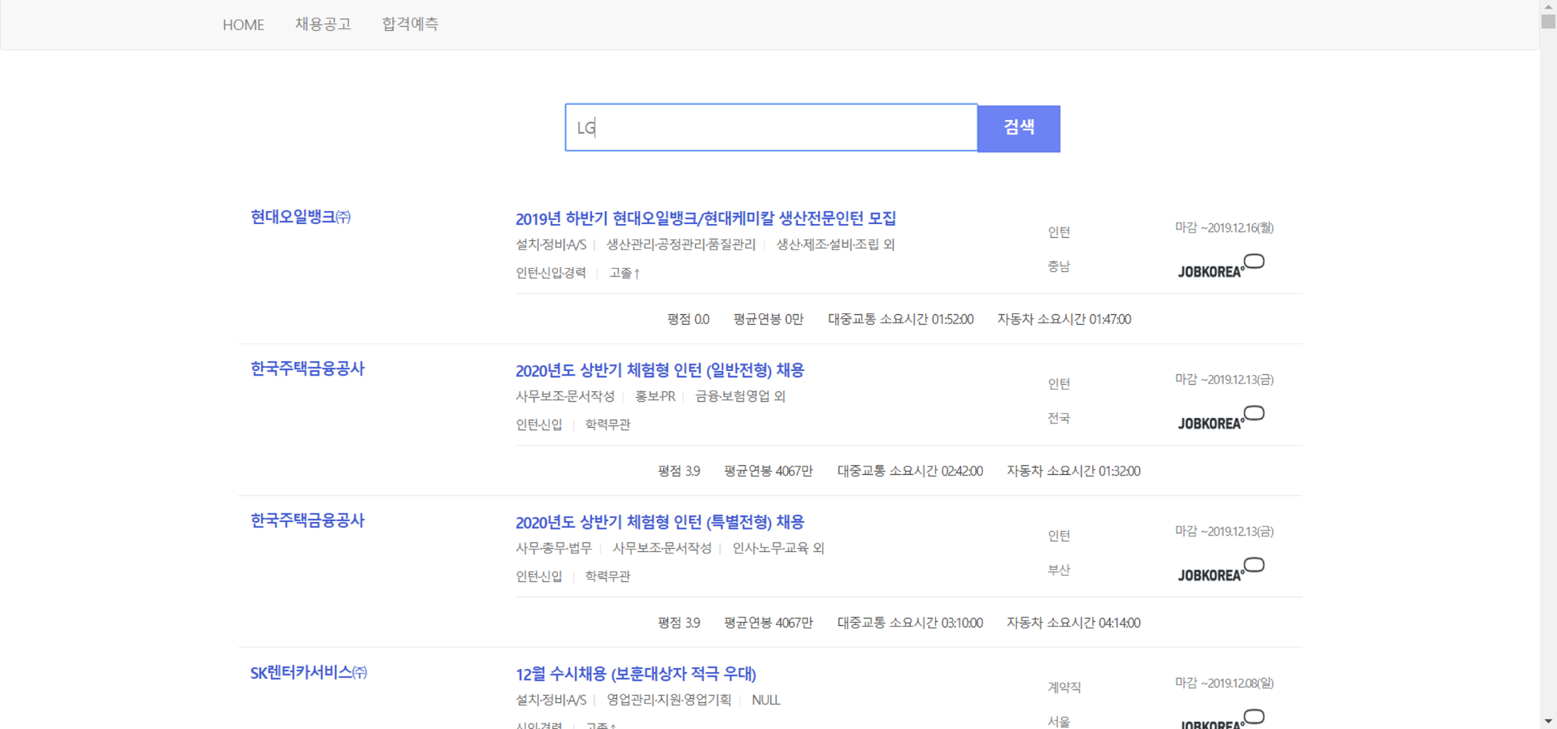
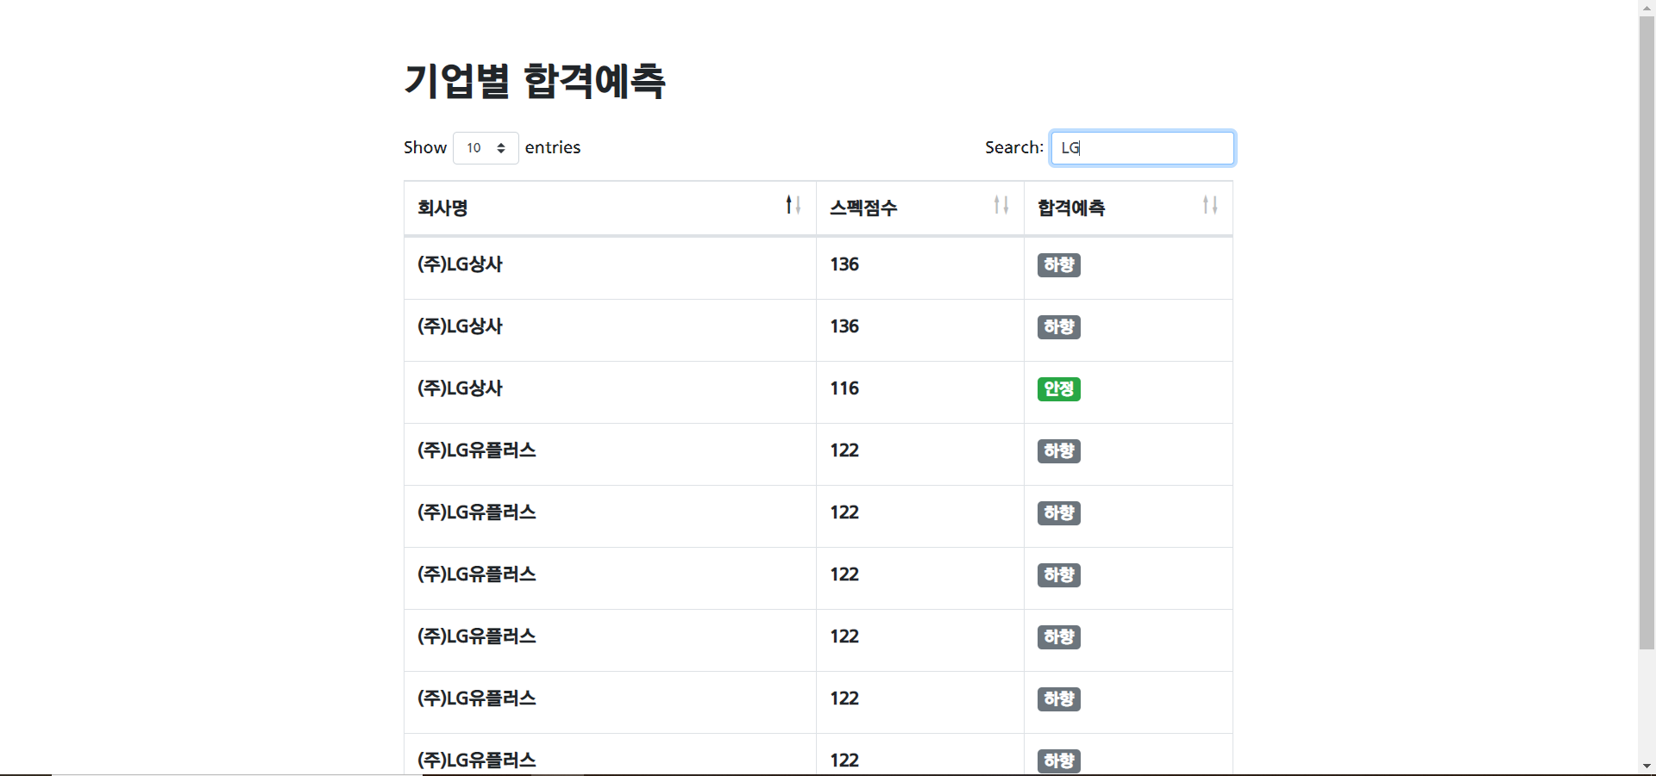
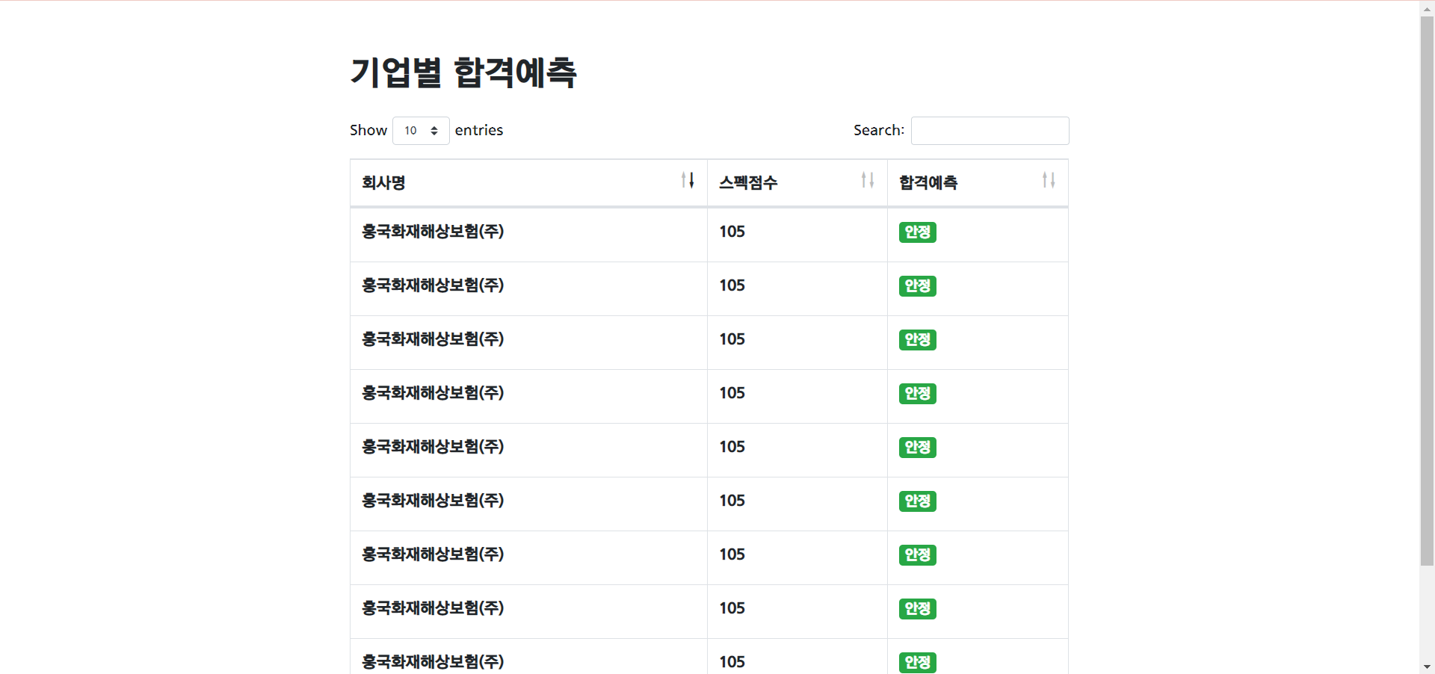
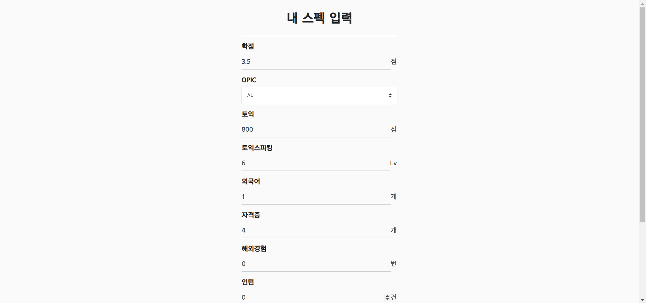
프로젝트 시연
Cloud Computing
http://54.235.0.24:8080/cloud_computing/HTML/main_page.html

Slide 12
05
팀원 점수 배분

Slide 13
팀원 점수 배분
Cloud Computing
노 기 진
김 나 람
윤 송 희
50%
25%
25%

Slide 14
Thank you

